Slide 1
Teknologi sediaan steril sediaan infus KCL
Dosen Pengampu : apt. Reski Mulia, M.Farm

Slide 2
Perhitungan Tonisitas
1. Metode Ekivalensi Nacl
Rumus White Vincent (Untuk mencari Volume yang telah Isotonis)
V = (w1 X E1) + (W2 X E2) + ………) X 111,1
Ingat !!! W dalam gram
* Bobot zat pengisotonis yang perlu ditambah
B = ((0.9% x v)) – ((c1X V X E1)) + (( c2 x V X E2)
Ket : V = Vol sediaan, W/C = konst Sed, E = Tonisitas Senyawa

Slide 3
Jika Ingin mengganti Pengisotonis Menjadi Dektrosa
1 gram Dektrosa = 0, 18 gram NaCl
Bobot Dextrosa = Bobot Nacl hasil dihitung/ 0.18
* Jika Hasil Akhir (-) maka Sediaan Hipertonis dan perlu di encerkan

Slide 4
Tonisitas sediaan Steril
1. Hipotonis
2. Isotonis
3. Hipertonis

Slide 5
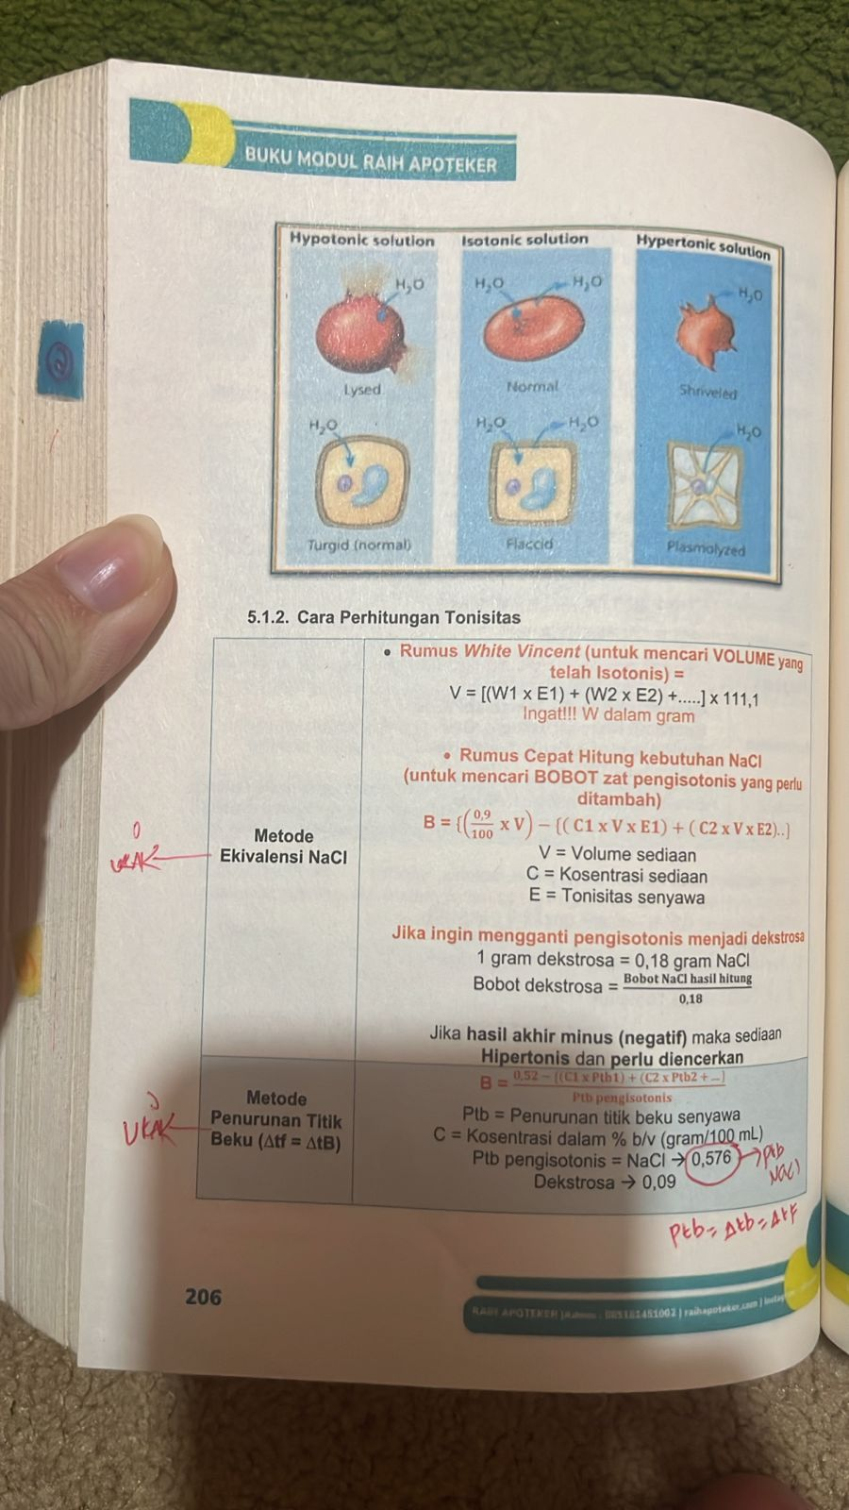
2. Metode Penurunan Titik Breku (Ʌtf = ɅtB)

Slide 6
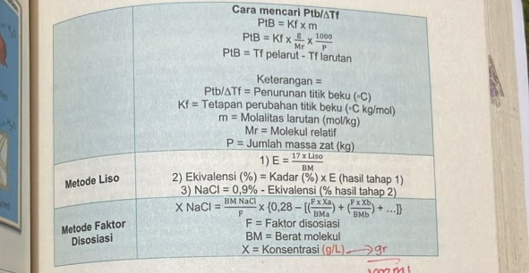
3. Metode Liso
4. metode faktor Disosiasi

Slide 7

Osmolaritas

Slide 8
Contoh Soal
1. Diketahui :
Nacl 0.9% Volume 0.06 L. Osmolaritas 308 Mosm/L
kcI volume 0.04 L, Osmolaritas 2000 mos m/L
Berapa Osmolaritas Campuran ?

Slide 9
2. Suatu Industri farmasi akan memproduksi sediaan Injeksi
EtilMorfin HCL 2% (Ʌtf 1 % Etilmorfin HCL = 0.008°C
Nacl ad Isotonis Ʌtf 1% Nacl = 0.58 °C
WFI ad 100 ML
Berapa gram Nacl yang harus ditambahkan apabila sediian dikehendaki isotonis ? Ʌtf 0.9% NaCL = 0.52 °C

Slide 10
3. R / Ephedrin 0.8% (E = 0.28)
Pantopon 2.0 % ( E = 0.15%)
M.F Sol.Isot ad 60 ML
Berapakah Nacl yang ditambahkan pada resep racikan tersebut sehingga menghasilkan larutan isotonis ?

Slide 11
4. sebuah industri farmasi akan memproduksi sediaan infus mannitol 10% dalam kemasan flakon 500 ML. jika diketahui data ekivalensi Nacl Mannitol E = 0.18 maka sifat tonisitas sediaan tersebut adalah ?

Slide 12
5. Diketahui Formulasi Berikut Ini :
Phenacaine HCL 0.06 gram
Asam borat 0.30 gram
Aqua bidest steril ad 100 mL
Keterangan :
Larutan isotonis yang digunakan adalah nacl
Nilai E Phenacaine HCL adalah 0.20
Nilai E asam Borat adalah 0.50
Berapa Jumlah larutan isotonis yang ditambahkan pada sediaan ?

Slide 13
6. R/ Ampisilin Na 0.2 (E =0.16)
Isoniazid 0.05 (E = 0.26)
M.f iNJECT,. Isot . 10 Ml
Apabila rumah sakit kehabisan Nacl dan digantikan oleh dektrosa. Berapa gram yang harus ditambahkan apabila sediaan dikehendaki isotonis ? (1 gram dektrosa setara dengan 0.18 gram Nacl )

Slide 14
Review dan dikumpulkan diruangan
SEKIAN DAN TERIMAKASIH ☺

